Slide 1

INTERMEDIATE PROGRAMMING LESSON
LINE FOLLOWER (urmăritor de linie) MY BLOCK CU intrări: mergi PÂNĂ LA NEGRU

Slide 2
Obiectivele lecției
Aflăm cum să scriem un line follower (urmăritor de linie) cu mai mulți parametri de intrare
Învățăm cum să scriem un line follower (urmăritor de linie) care se oprește după ce robotul parcurge un anumit număr de grade
Exersăm realizarea unui My Block util
Condiții prealabile:
My Block-uri cu parametri de intrare și ieșire, cabluri de date, bucle, comutatoare.
Codul utilizează blocuri de comentarii albastre. Asigurați-vă că utilizați cea mai recentă versiune a software-ului EV3. EV3Lessons are ghiduri rapide care vă pot ajuta.

Slide 3
Sfaturi pentru a reuși
Va trebui să știți cum să faceți un program simplu de urmărire a liniei cu senzorul de culoare și cum să faceți un My Block cu parametri de intrare.
Deoarece veți utiliza senzorul de culoare EV3 în modul Color, nu va trebui să calibrați senzorul de culoare pentru această lecție.
Verificați la ce porturi aveți conectat senzorul de culoare și completați în cod în consecință.
Este posibil să trebuiască să ajustați viteza sau direcția pentru ca robotul vostru să funcționeze.
Asigurați-vă că senzorul de culoare se află în fața roților în direcția de deplasare. Asigurați-vă că plasați robotul pe partea liniei pe care o urmați. Cea mai frecventă greșeală este plasarea robotului pe partea greșită a liniei pentru început.

Slide 4
Urmăritor de culoare până la culoare
Provocare: Creați un Line Follower (urmăritor de linie) My Block care se oprește atunci când vede negru
PASUL 1:
Creați un simplu urmăritor de linie
PASUL 2:
Schimbați condiția de ieșire din buclă la "până la negru"
PASUL 3:
A. Creați un My Block cu 3 parametri de intrare: Putere, culoarea liniei de urmărit și culoarea la care să se oprească
B. Cablați My Block

Slide 5
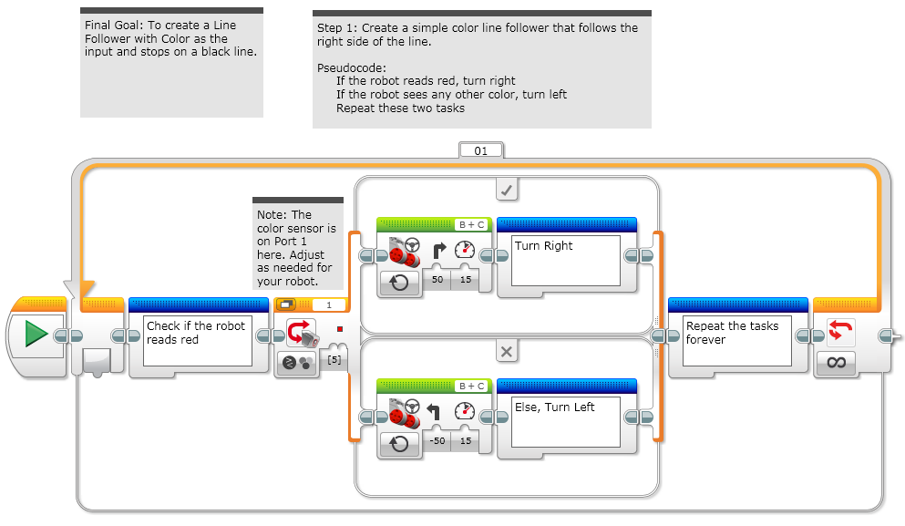
Pasul 1: Line Follower simplu
Obiectivul Final: Crearea unui Line Follower cu o culoare ca intrare și care se oprește la linia neagră
Pasul 1: Creați un simplu line follower care urmărește partea dreaptă a liniei
Pseudocod:
Dacă robotul citește roșu, virează la dreapata
Dacă robotul citește orice altă culoare virați la stânga
Repetați cei doi pași
Notă : Senzorul de culoare este în portul 1 aici. Ajustați dacă este nevoie pentru robotul vostru
Virați la dreapta
Verifică dacă robotul vede roșu
Repetați la nesfârșit
Dacă nu, virați la stânga

Slide 6
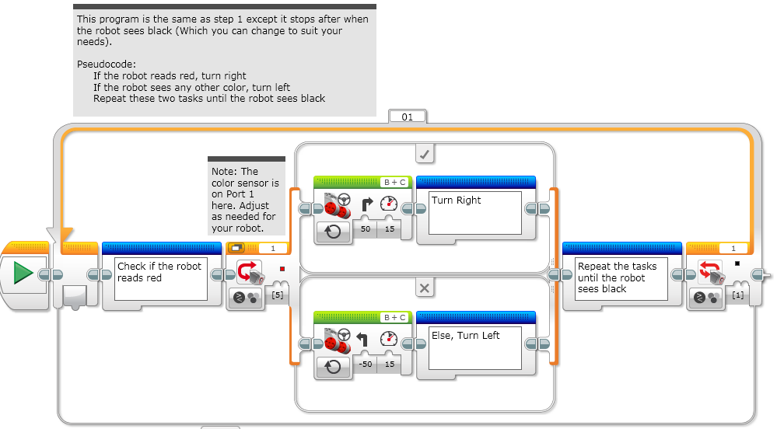
Pasul 2: Condiția de ieșire din buclă
Acest program este același ca la pasul 1 cu excepția faptului că se oprește când robotul vede negru (Lucru ce îl puteți schimba după nevoile voastre)
Pseudocod:
Dacă robotul citește roșu, virează la dreapata
Dacă robotul citește orice altă culoare virați la stânga
Repetați cei doi pași
Notă: Senzorul de culoare este în portul 1. Ajustați dacă este nevoie pentru robotul nostru
Virați la dreapta
Virați la dreapta
Verifică dacă robotul vede roșu
Repetă până robotul vede culoarea neagră
Verifică dacă robotul vede roșu
Repetați până robotul vede negru
Dacă nu, virați la stânga

Slide 7
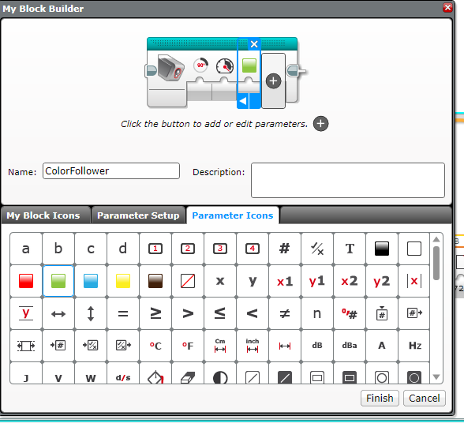
Etapa 3A: Creați un Bloc My Block
Evidențiați toate blocurile, apoi mergeți la My Block Builder
Adăugați 3 intrări: una pentru putere și una pentru culoare, și una pentru grade.
Consultați lecția My Blocks with Inputs & Outputs (Blocurile mele cu intrări și ieșiri) dacă aveți nevoie de ajutor pentru configurarea My Block-ului.
A
B

Slide 8
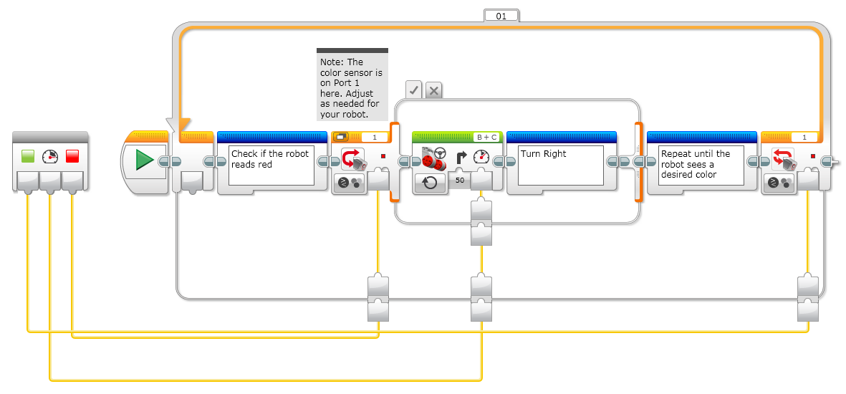
Pasul 3B: Conectați My block
Notă: Senzorul de culoare este în portul 1. Ajustați dacă este nevoie pentru robotul nostru
Verifică dacă robotul vede roșu
Virează la dreapta
Repetă până robotul vede culoarea dorită
Color to line follow
Color to stop at
Power
C
Culoarea la care se oprește intră în condiția de ieșire din buclă
Linia de putere intră în intrarea de putere de pe blocul de direcție
Linia de culoare intră în intrarea de culoare pentru comutator

Slide 9
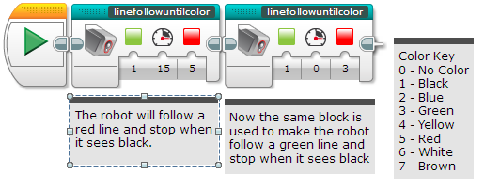
Pasul 3B: My Block-ul
Acum, My Block-ul apare în fila turcoaz și același My Block poate fi folosit din nou și din nou cu noi intrări (vezi stânga).
Primul bloc rezolvă provocarea și urmează o linie roșie până când robotul ,,vede’’ negru
Al doilea bloc din acest cod are rolul de a arăta că același bloc poate fi utilizat cu intrări diferite
Dacă doriți să învățați urmărirea mai lină a liniilor, treceți la lecția de control proporțional din lecțiile avansate.
Cheia culorilor 0 - Nici o culoare
1 - Negru
2 - Albastru
3 - Verde
4 - Galben
5 - Roșu
6 - Alb
7 - Maro
Robotul va urmări linia roșie și se va opri când vede negru
Acum același bloc este folosit pentru a face robotul să urmărească linia verde și se va opri când vede negru

Slide 10
Etapele următoare
În această lecție folosim un simplu line follower. Puteți combina aceste tehnici cu orice line follower.
Aflați cum să creați un line follower proporțional pentru lumină sau un line follower lin pentru culoare → verificați secțiunea noastră avansată: Lecția de urmărire proporțională a liniei.

Slide 11
Credite
Această lecție de Mindstorms a fost realizată de Sanjay Seshan și Arvind Seshan.
Mai multe lecții sunt disponibile pe ev3lessons.com
Această lecție a fost tradusă în limba română de echipa de robotică FTC – ROSOPHIA #21455 RO20
Această lucrare este licențiată sub Creative Commons Attribution-NonCommercial-ShareAlike 4.0 International License.

